Slide 1
嵌入式微处理器系统设计
实验八
基于HAL库的定时器配置与应用二
频率占空比可调PWM输出
数字频率计的设计

Slide 2
实验目的：
熟练操作
软硬结合
实现功能
快乐学习
熟练掌握基于CubeMX的定时器配置方法
掌握定时器的基本功能
掌握定时器的PWM波形输出与捕获配置
掌握基于HAL库的中断回调函数的编写

Slide 3
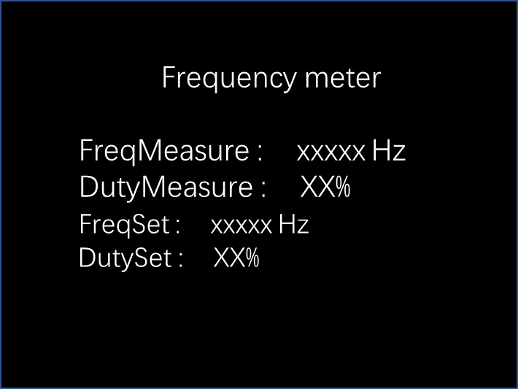
1、设计一个输出频率和占空比均可调的PWM波形，在PA1输出，利用电位器R37、R38分别调整频率和占空比。
2、配置PA6引脚为频率计输入端，可同时测量频率和占空比。
3、屏幕上显示频率、占空比的测量值和设定值。效果如下图。
4、实现其他感兴趣的内容。
实验功能要求

Slide 4
程序书写与调试要求
1、浏览相关数据手册，进一步了解定时器工作原理和过程
2、浏览驱动文件，了解初始化函数、功能函数，及其参数含义、
处理过程；
3、根据实验要求编写程序。
1、观察主程序、不同中断的执行顺序；
2、进入调试界面，观察定时器相关寄存器的变化；
3、调试优化程序。

Slide 5
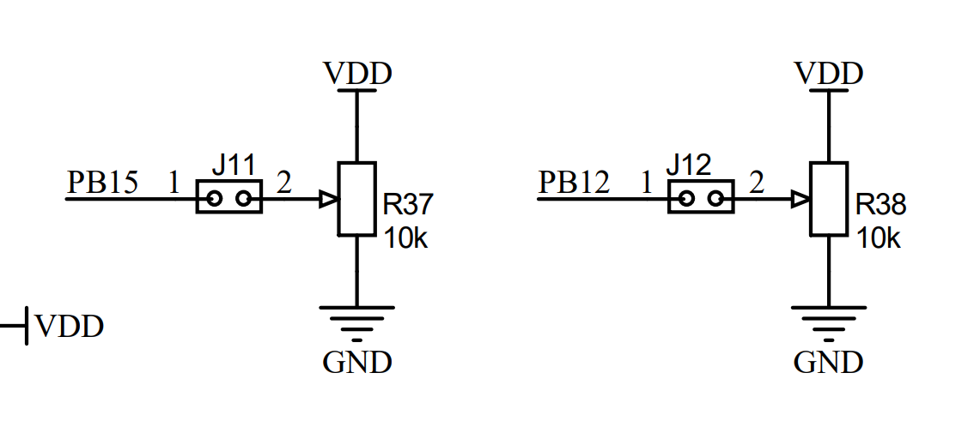
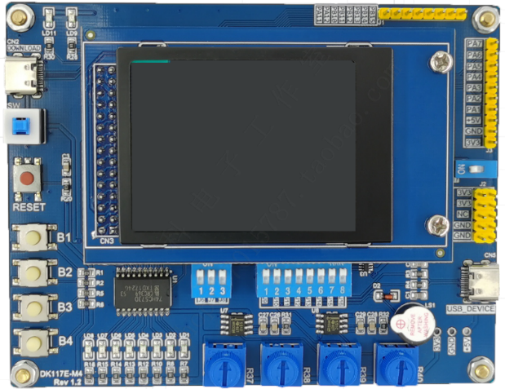
注意事项：硬件电路引脚标号

Slide 6
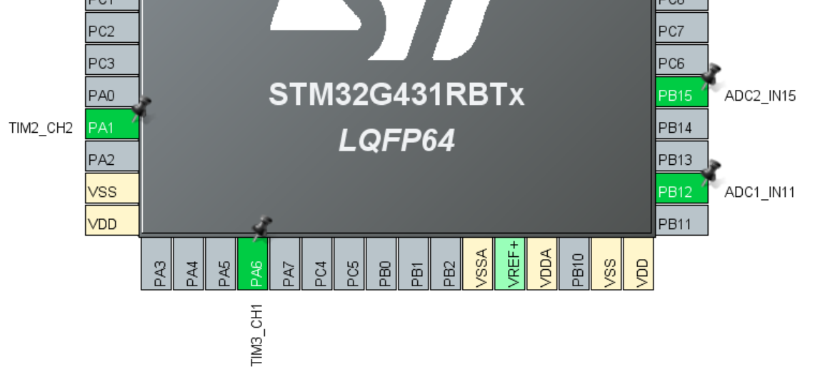
注意事项：CubeMX设置内容

Slide 7
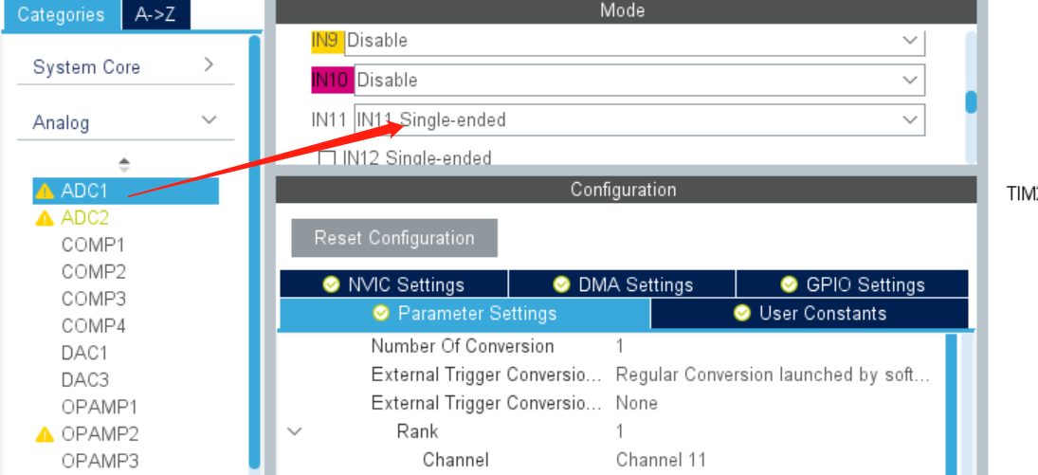
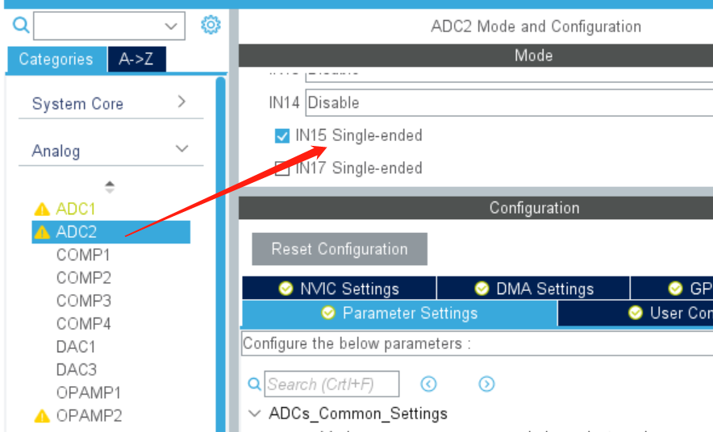

Slide 8
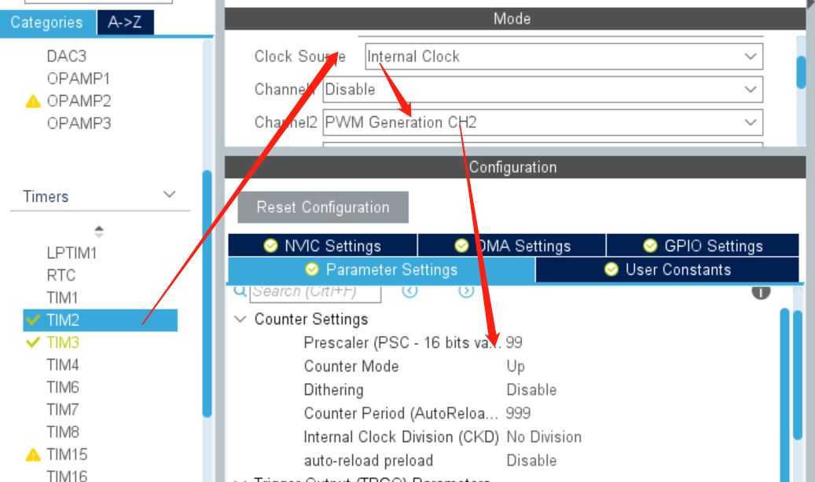
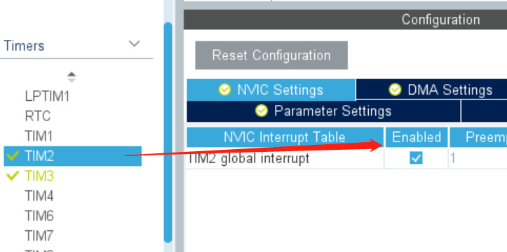

Slide 9
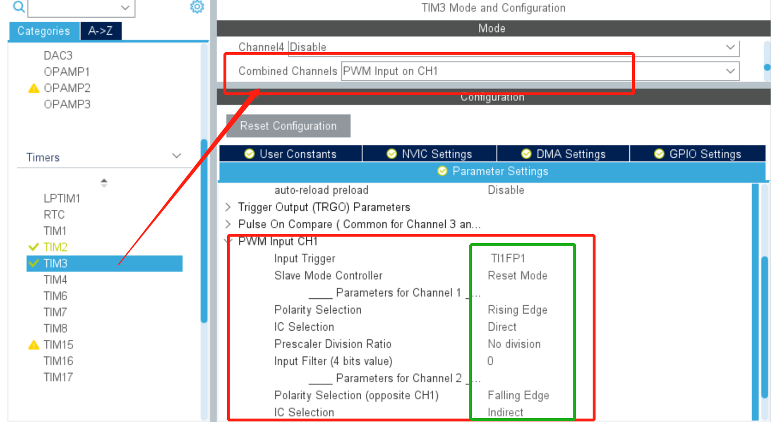

Slide 10
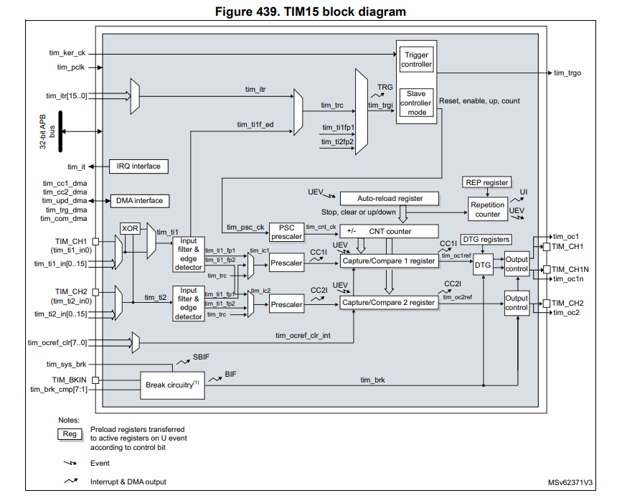

Slide 11
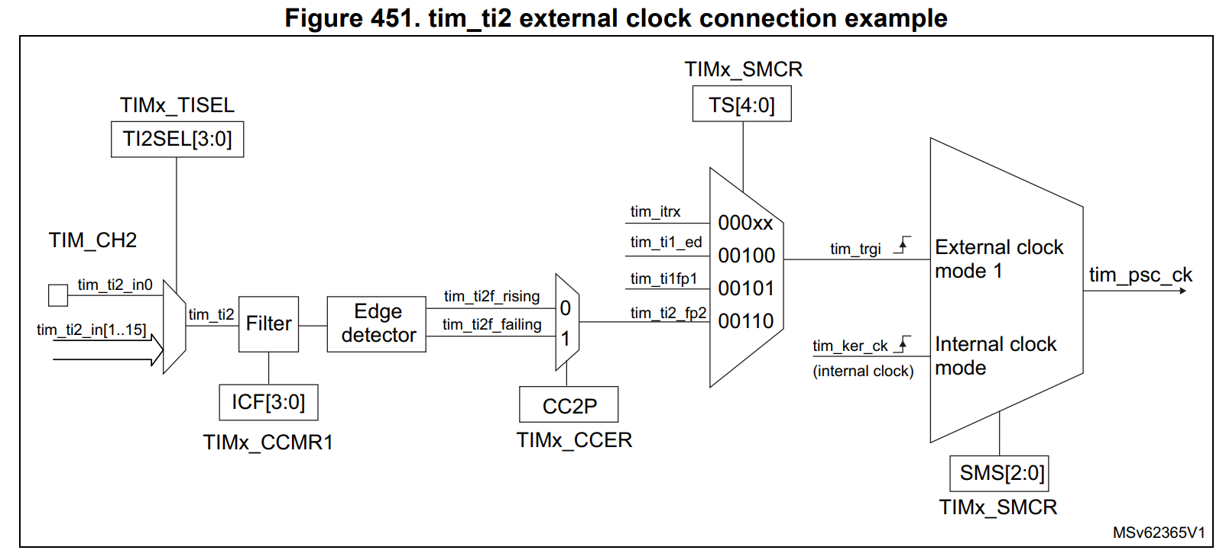

Slide 12
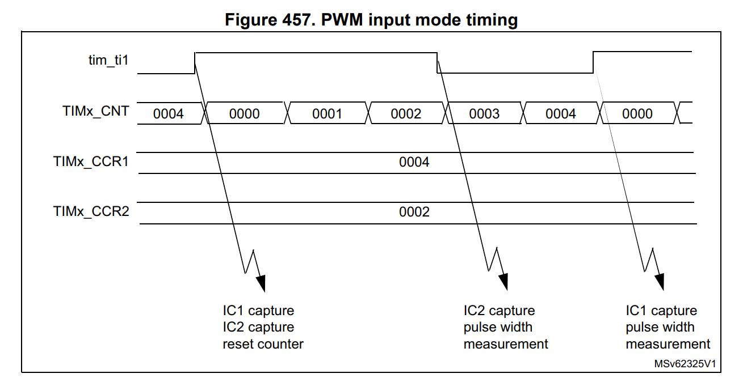

Slide 13
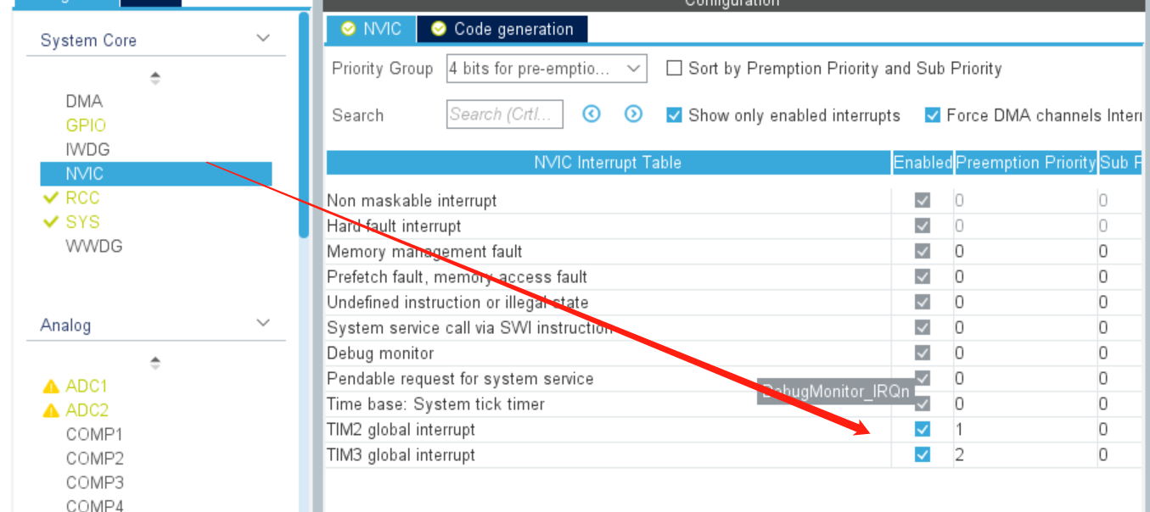

Slide 14
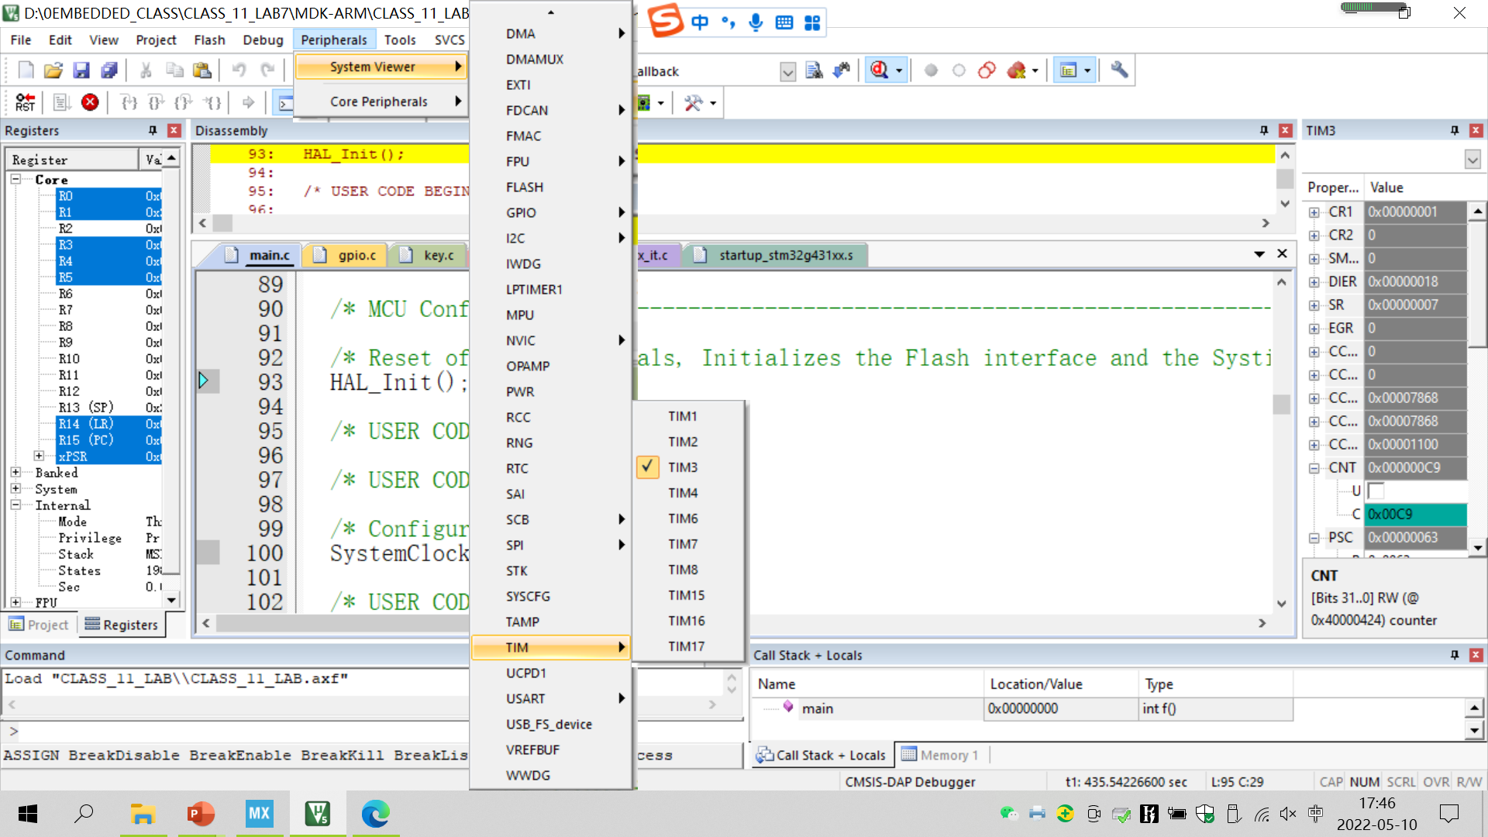
注意事项：MDK-ARM 设置内容

Slide 15
程序示例：
void get_adc_forFreq(void)
{
HAL_ADC_Start(&hadc2);
HAL_ADC_PollForConversion(&hadc2,2);
adc_forFreq=HAL_ADC_GetValue(&hadc2);
HAL_ADC_Stop(&hadc2);
}
void get_adc_forDuty(void)
{
HAL_ADC_Start(&hadc1);
HAL_ADC_PollForConversion(&hadc1,2);
adc_forDuty=HAL_ADC_GetValue(&hadc1);
HAL_ADC_Stop(&hadc1);
}

Slide 16
void HAL_TIM_PWM_PulseFinishedCallback(TIM_HandleTypeDef *htim)
{
if(htim->Instance == TIM2)
{
get_adc_forFreq(); get_adc_forDuty();
if(adc_forFreq<=99)adc_forFreq=99;
freq_set=1000000/(adc_forFreq+1);
duty_set=adc_forFreq*adc_forDuty/4096;
//if(100*duty_set/adc_forFreq<=5)duty_set=adc_forFreq*0.05;
//if(100*duty_set/adc_forFreq>=90)duty_set=adc_forFreq*0.9;
__HAL_TIM_SetAutoreload(&htim2,adc_forFreq);
__HAL_TIM_SetCompare(&htim2,TIM_CHANNEL_2,duty_set);
}
}
void HAL_TIM_IC_CaptureCallback(TIM_HandleTypeDef *htim)
{ if(htim->Instance==TIM3)
{ if(htim->Channel==HAL_TIM_ACTIVE_CHANNEL_1)
{
freq_counter=HAL_TIM_ReadCapturedValue(&htim3,TIM_CHANNEL_1);
duty_counter=HAL_TIM_ReadCapturedValue(&htim3,TIM_CHANNEL_2); }
}
}

Slide 17
HAL_TIM_PWM_Start_IT(&htim2,TIM_CHANNEL_2);
HAL_TIM_IC_Start_IT(&htim3,TIM_CHANNEL_1);
HAL_TIM_IC_Start_IT(&htim3,TIM_CHANNEL_2);
LED_Init(); LED_Close();
LCD_Init(); LCD_Clear(Black); LCD_SetBackColor(Black);LCD_SetTextColor(White);
while (1)
{
sprintf((char*)str,"FreqMeasure:%05dHz",1000000/(freq_counter+1));
LCD_DisplayStringLine(Line3,str);
sprintf((char*)str,"DutyMeasure:%02d%%",100*(duty_counter+1)/(freq_counter+1));
LCD_DisplayStringLine(Line4,str);
sprintf((char*)str,"freqSet:%05d Hz",freq_set);
LCD_DisplayStringLine(Line6,str);
sprintf((char*)str,"dutySet:%02d %%",100*duty_set/adc_forFreq);
LCD_DisplayStringLine(Line7,str);
HAL_Delay(300);
}

Slide 18
1、设计一个输出频率和占空比均可调的PWM波形，在PA1输出，利用电位器R37、R38分别调整频率和占空比。
2、配置PA6引脚为频率计输入端，可同时测量频率和占空比。
3、屏幕上显示频率、占空比的测量值和设定值。效果如下图。
实验功能要求

